Slide 1
Traffic sings
Александр ЛЕОНТЬЕВ

Slide 2
Параметры модели
1. Размер входных изображений
512 на 512 пикселей – Максимально приближен к исходному размеру изображений
2. Количество классов
69 классов – по количеству имеющихся в трейне знаков
3. Взвешивание классов
Да – для корректировки сильной несбалансированности классов
4. Соотношение трейн / валидация
75% / 25%
4. Предобученная модель
ResNet50 – эта модель показала наилучший результат по сравнению с остальными
4. Скорость обучения
1e-4
4. Loss
binary_crossentropy – основной лосс для мультиклассовой классификации (совместно с функцией активации на выходном слое sigmoid
4. Batch size
4 – максимальный размер при имеющихся вычислительных ресурсах локального компьютера
4. Количество эпох
55 – подобран эксперементальным путем
4. treshold
0,75 – параметр для определения того каких классы идентифицированы

Slide 3
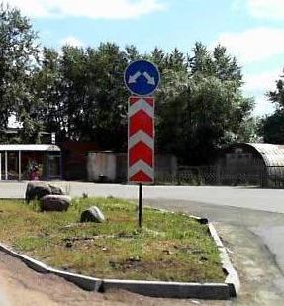
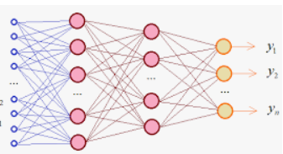
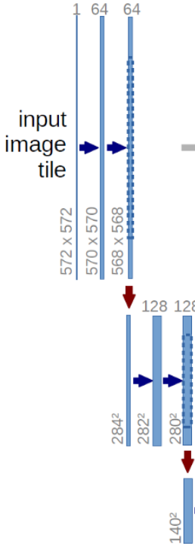
Модель Классификации
В качестве предобученной модели была использована модель ResNet50 после выхода которой были добавлены дополнительные слои свертки и макс пулинга для уменьшения размерности выходного тензора (в виду ограниченности вычислительных ресурсов). После конволюционных слоев и макс пулинга организован ряд полносвязных слоев. Весовые коэффициенты слоев предобученной модели участвовали в процессе обучения.
ResNet50

Slide 4
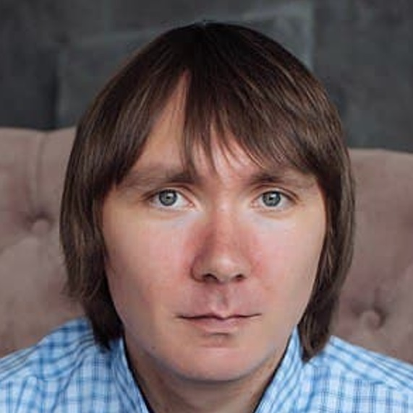
Благодарю за внимание
Александр Леонтьев
89313618608
Leontev.Aleksandr.n@gmail.com

